Slide 1

第八单元 日本明治维新
第1课 从锁国走向开国的过程
第2课 倒幕运动和明治政府成立
第3课 明治维新
第4课 走向世界的日本（影响）
课标要求
（1）知道明治维新的历史条件。
（2）概述明治维新的主要过程和基本内容，理解近代化道路的多样性。
（3）分析明治维新在日本近代化过程中的历史地位。

Slide 2
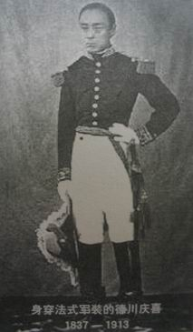
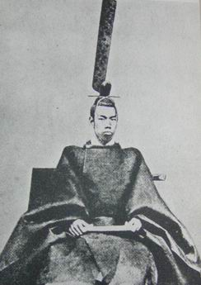
幕府(将军)：掌管实权，政府设江户（东京）
德
川
幕
府
下
的
日
本
明治天皇
江户
京都
德川庆喜
藩(地方政权)：首领叫大名，共约260个藩国，是割据状小王国.
天皇：名义上的国家元首，朝廷设京都

Slide 3
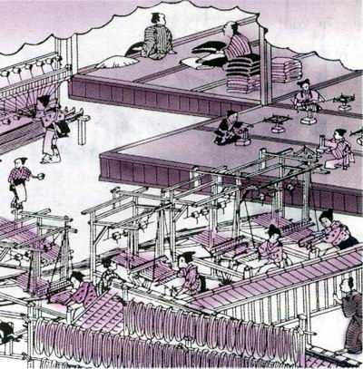
材料一：现在的三井家，在江户有三座大店铺，雇佣着一千多名伙计。据说每天的生意，要做到黄金二千两以上，才算好生意…… --《世事见闻录》
材料二：今世的诸侯，不论大小……都是对富商卑躬屈膝，以期能向他们借钱，并仰赖江户、京都等地的商人以维持生计。
日本纺织工场图

Slide 4
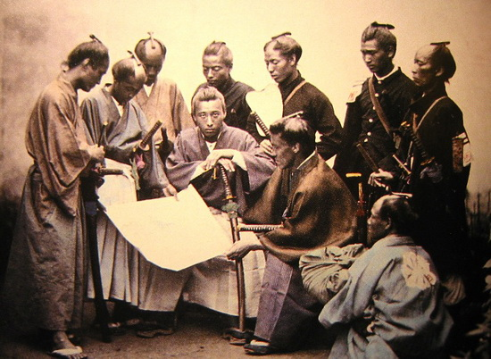
幕府时代末期的武士

Slide 5
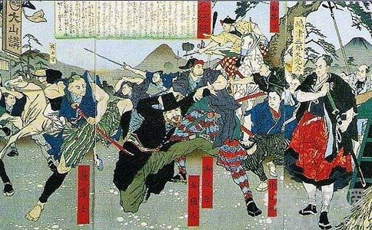
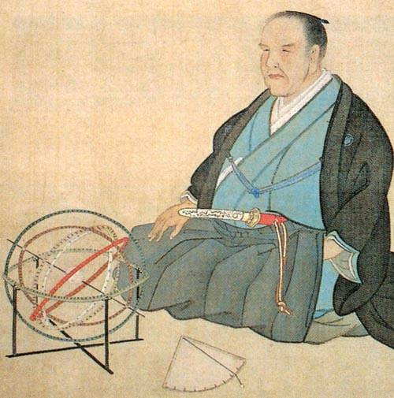
19世纪日本武装起义
大盐平八郎

Slide 6
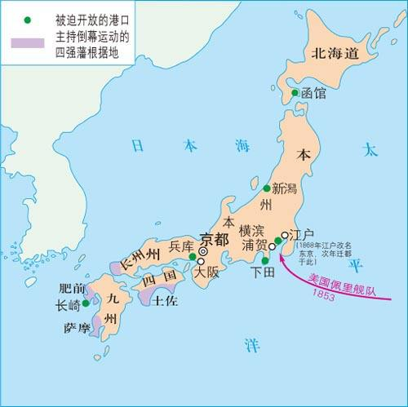
明治维新前后的日本地图（19世纪60年代）

Slide 7

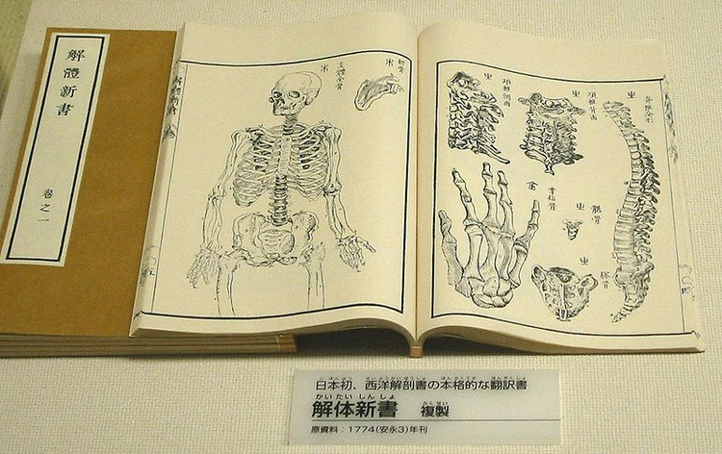
兰学
1774年翻译出版的日本医术《解体新书》

Slide 8
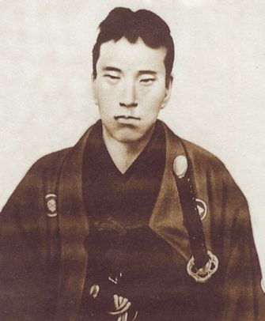
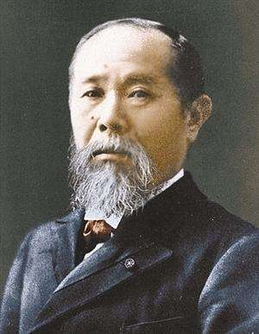
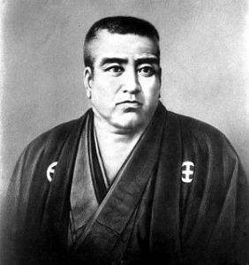
高杉晋作
伊藤博文
西乡隆盛

Slide 9
锁国令
1633年——1639年幕府政府先后五次下达“锁国令”，确立了“锁国体制”。
（1）禁止日本船出海贸易和日本人与海外往来，偷渡者处死刑；
（2）取缔天主教传教，对潜入日本者应予以告发和逮捕。
（3）对驶抵日本的外国船实行严密监视，贸易活动由幕府严格管制。（贸易统制）

Slide 10
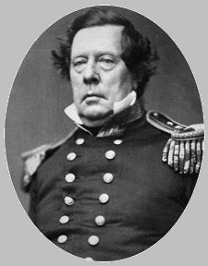
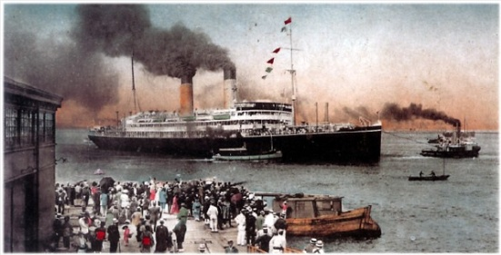
黑船事件
马修·佩里
1853年,美国东印度舰队佩里将军率4艘军舰开到江户浦贺湾,要求幕府开国通商.由于这些舰船被漆成黑色,日本人谓之“黑船”。佩里将军带来了美国总统给日本的国书。1854年2月，佩里率7艘军舰再度来到日本，舰队直入江户湾内到达横滨海面，以大兵压境之势要求日美通商。经过双方友好协商，江户幕府妥协，日美缔结了日本史上第一个条约《日美亲善条约》，亦称《神奈川条约》，开放了下田和箱馆两个港口，结束日本的锁国时代。

Slide 11
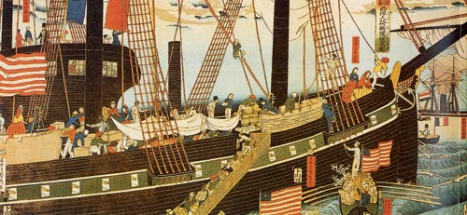
开国后的日本
西方商船把大量的商品运进日本

Slide 12
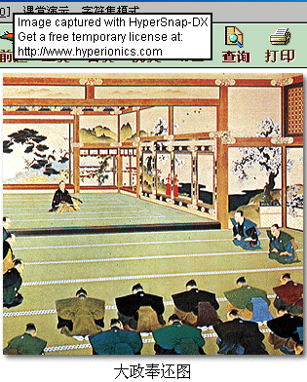
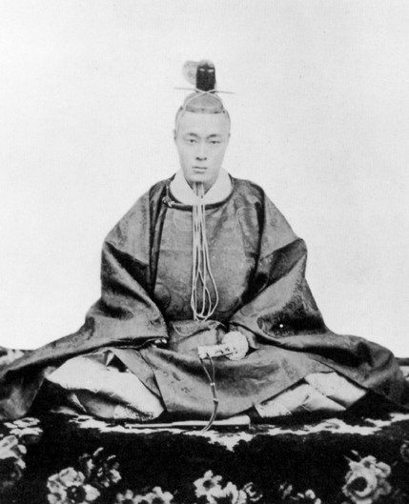
“大政奉还”
末代将军德川庆喜
1867年，江户幕府第15代将军德川庆喜，决定辞去将军之职，将政权奉还天皇。图为德川庆喜召集在京诸役人，传达政权奉还天皇的意愿和决定。中间正位者是德川庆喜。

Slide 13
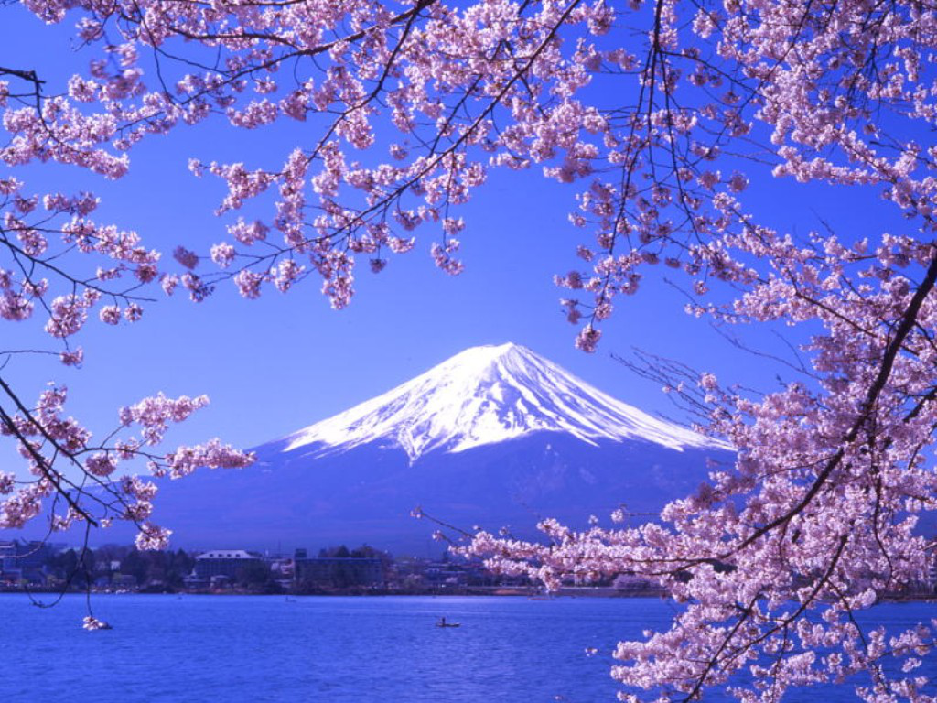
戊辰战争中萨摩藩军部的侍卫武士。后列士兵身着萨摩藩军洋服，腰佩战刀，神情严峻地接受作战命令。

Slide 14
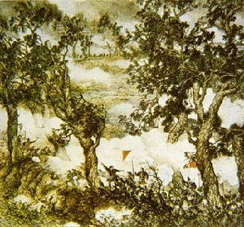
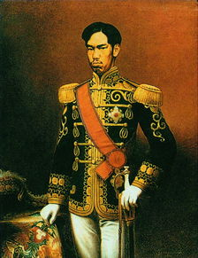
鸟羽、伏见战役
明治天皇

Slide 15
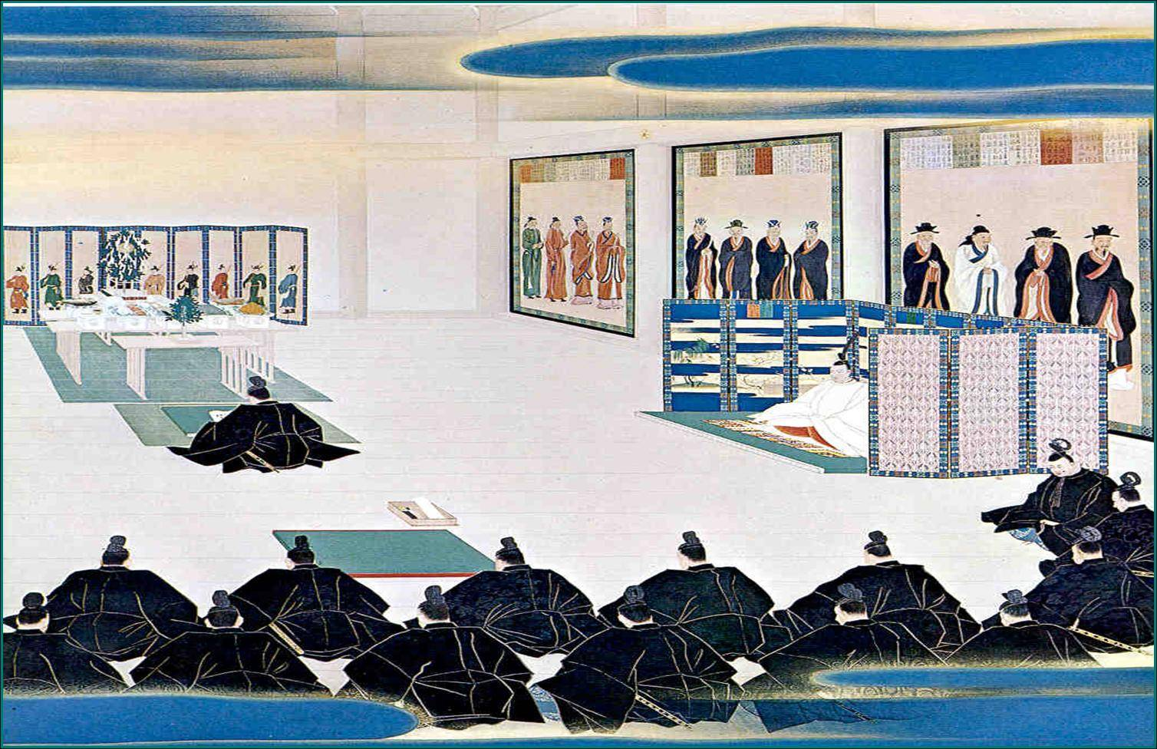
《五条誓文》（1868.4）
广兴会议，万机决于公论；
上下一心，大展经纶；
官武一体以至庶民，各遂其志，务使人心不倦；
破历来之陋习，基于天地之公道；
求知识于世界，大力振兴皇基。
明治元年（1868年）4月6日，天皇公布《五条誓文》，参列亲王、公卿、诸侯，在誓纸上署名。图中屏风内白衣者是明治天皇。

Slide 16
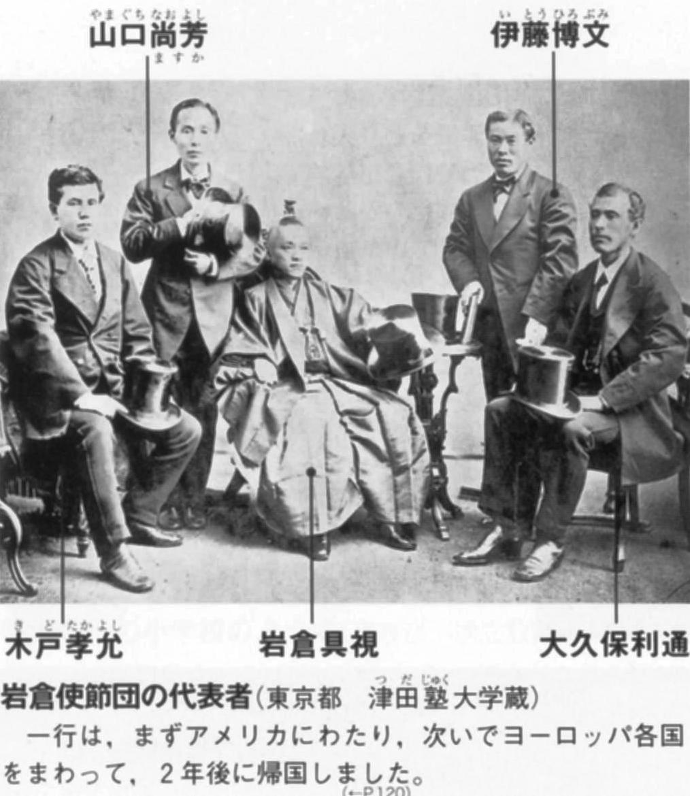
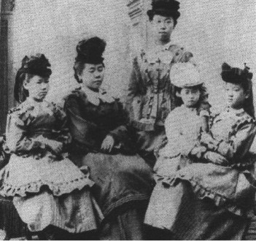
岩仓使团出访欧美
左起：永井繁子10岁，上田悌子16岁，吉益亮子16岁，津田梅子9岁，山川捨松12岁。
1871年12月23日-1873年9月13日，日本向美国欧洲派遣了107人的使节团，这是出发前夜拍摄的照片。

Slide 17

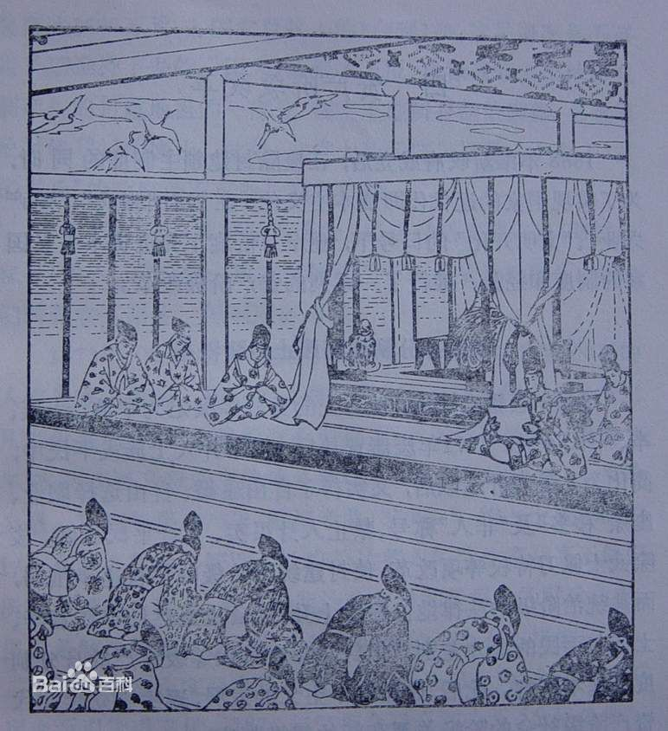
明治政府的改革措施
1.废除幕藩封建体制，建立以天皇为中心 的中央集权制
废藩置县；
废除封建等级身份制；
取消武士特权
图为宣布废藩置县诏书。

Slide 18
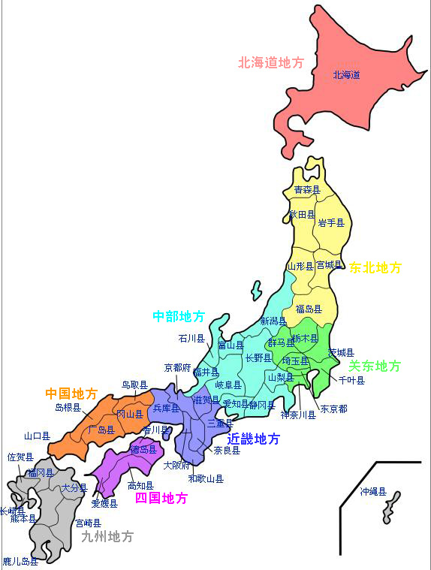
日本的都道府县
京都
东京
大阪

Slide 19

四民平等
皇族
大名和公卿为华族
华族和士族可以经营工商业
武士为士族
废除武士特权
平民有了更多自由
可以自由择业和迁徙
可以和华族和士族通婚
其他农工商贱民为平民

Slide 20
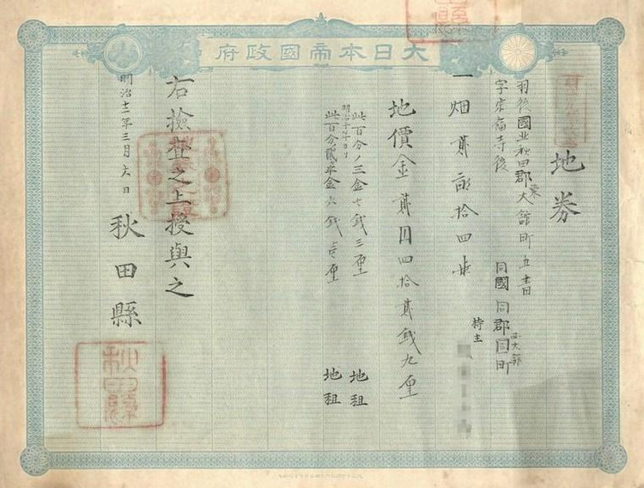
明治政府的改革措施
2.改革土地和地税制度，建立了新的土地制度
明治政府改革土地制度，承认土地私有
图为明治政府颁发的地契

Slide 21
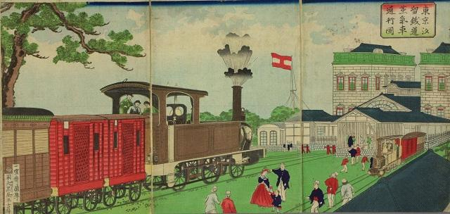
明治政府的改革措施
3.“殖产兴业”、“文明开化”、“富国强兵”三大政策
明治政府大力发展近代资本主义工商业
图为明治时期的火车

Slide 22
岩仓使团出访欧美
左起：永井繁子10岁，上田悌子16岁，吉益亮子16岁，津田梅子9岁，山川捨松12岁。
1871年12月23日-1873年9月13日，日本向美国欧洲派遣了107人的使节团，这是出发前夜拍摄的照片。

Slide 23
《关于殖产兴业建议书》
“大凡国之强弱系于人民之贫富，而人民之贫富系于物产之多寡。物产之多寡，虽依赖于人民致力工业与否，但寻其根源，又无不依赖于政府官员诱导奖励之力。” ——大久保利通 1874
“兴办生产事业亦属急务，但人民还没有这种志愿，所以暂时创办官立事业，示以实例，以诱导人民。”
——守屋典郎《日本经济史》

Slide 24
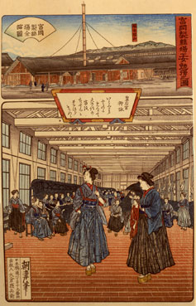
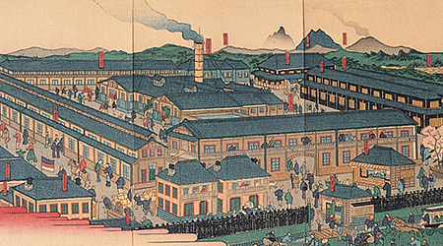
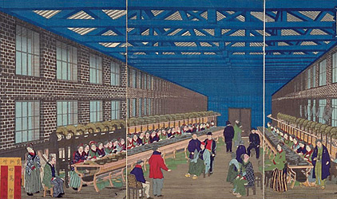
富冈制纱厂女工学习场面画
富冈缫丝厂（彩色印刷风俗画的木版画 ）于明治5年(1872年)由明治政府为实现日本的近代化而第一次成立的制纱厂。

Slide 25
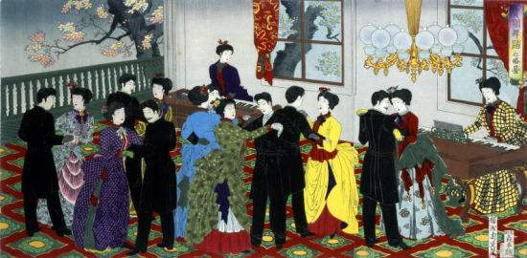
脱亚入欧和文明开化
1883年建成英式建筑“鹿鸣馆”，举办各类西方化的社交活动。

Slide 26
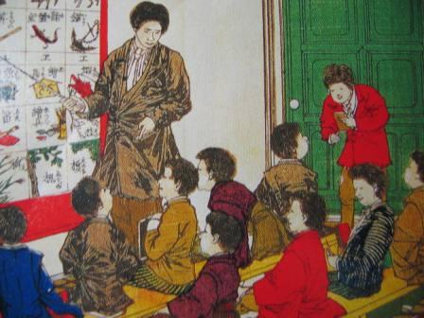
明治政府的改革措施
“文明开化”
大力发展近代教育，培养资本主义建设人才
图为日本的新式学校

Slide 27
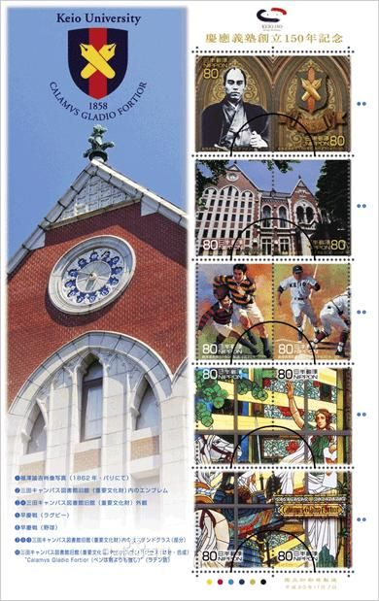
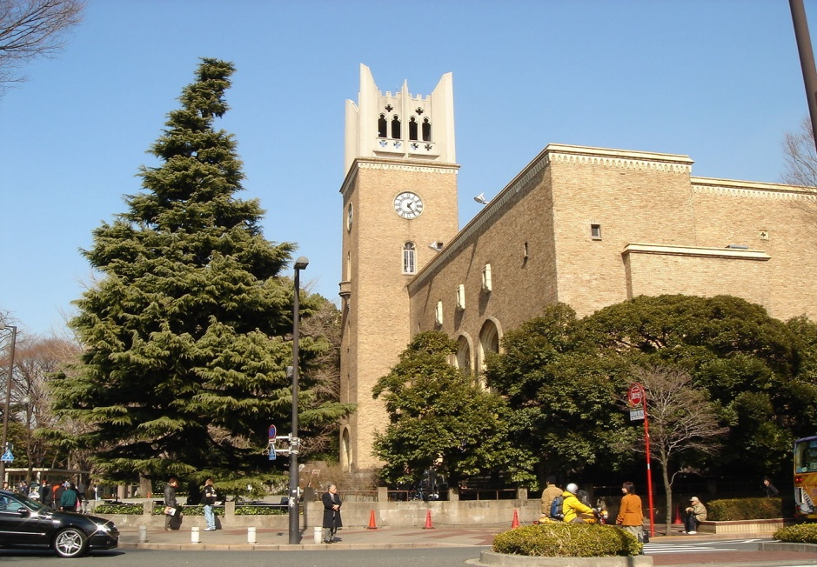
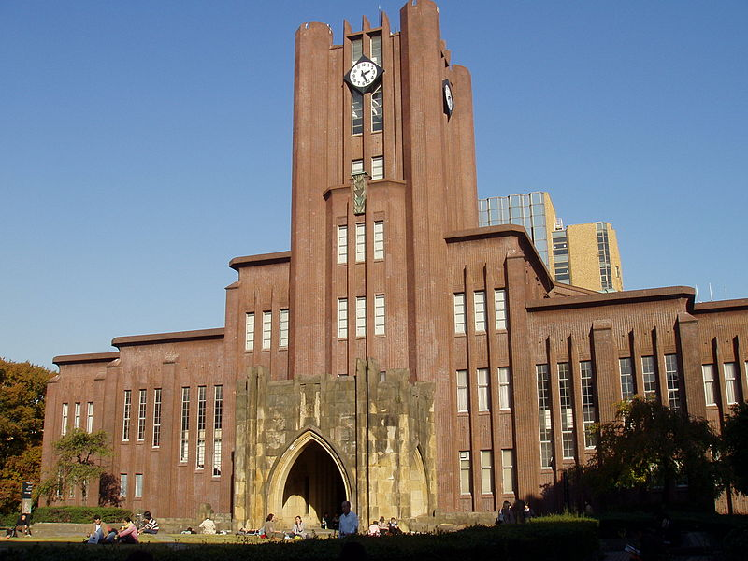
早稻田大学（1882年）
最早的私立大学——庆应义塾（1858年）
东京大学（1887年）

Slide 28
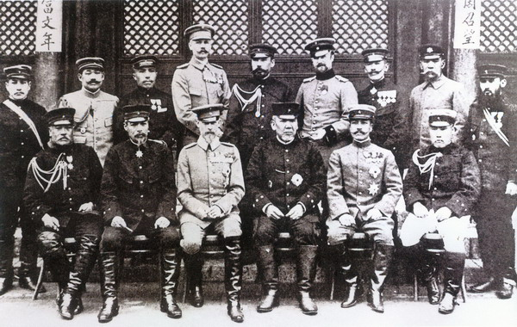
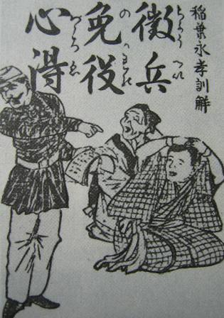
“开拓万里波涛，布国威于四方”
——《御笔信》（1868）
1、最迫急之事，在军务方面……朝廷能在海陆军方面稍作准备，主要以朝廷之兵务，开拓朝鲜之釜山港。 —— 木户孝允
2、苟有国则有兵备，有兵备则人民不得不各就其役。
——1872年征兵告谕

Slide 29


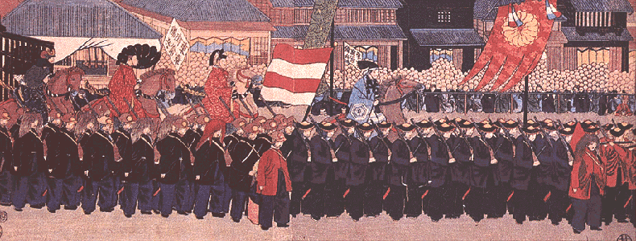
“武士道”
到1890年，日本已经建立了一支拥有五万多名现役军人和三十多艘舰艇的现代军队

Slide 30
关于宪法评价：
⒈性质：基本上属于资产阶级性质的宪法。
日本成为亚洲第一个立宪国家，确立了日本近代天皇政治体制。
⒉局限性：带有浓厚的封建色彩。
⒊进步性：承认了人民的基本权利。

Slide 31
近代日本天皇政体示意图
天皇
服务于天皇
协助天皇
总揽行政、立法、司法权
和军队统帅权
议会
内阁
协助天皇行使立法权
直接对天皇负责
成员由天皇任命

